Slide 1
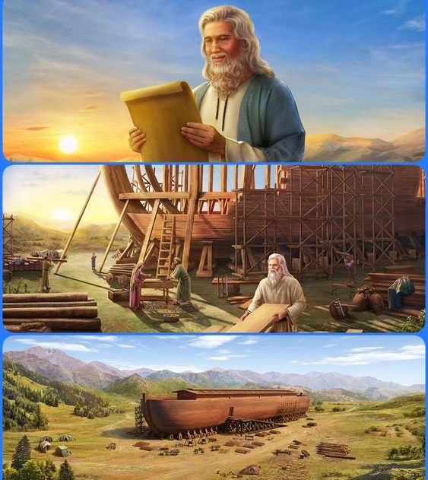
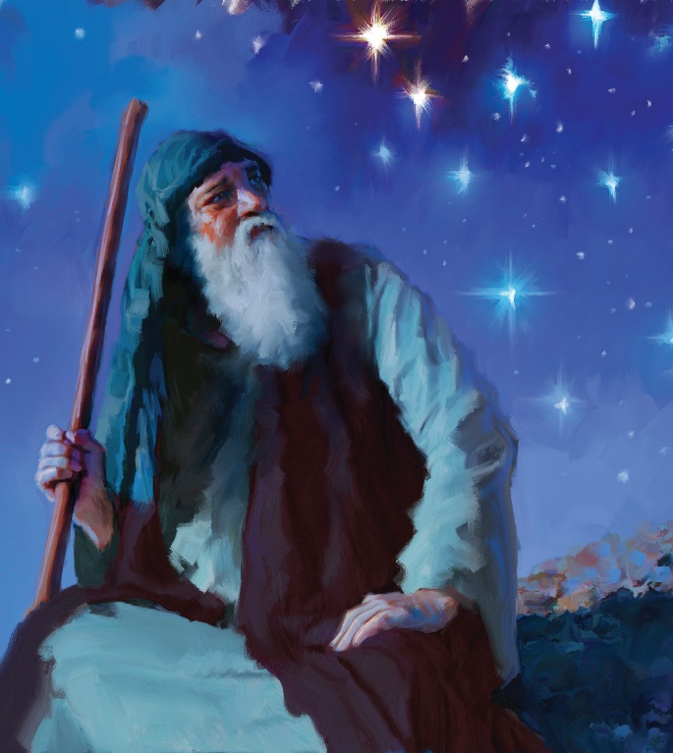
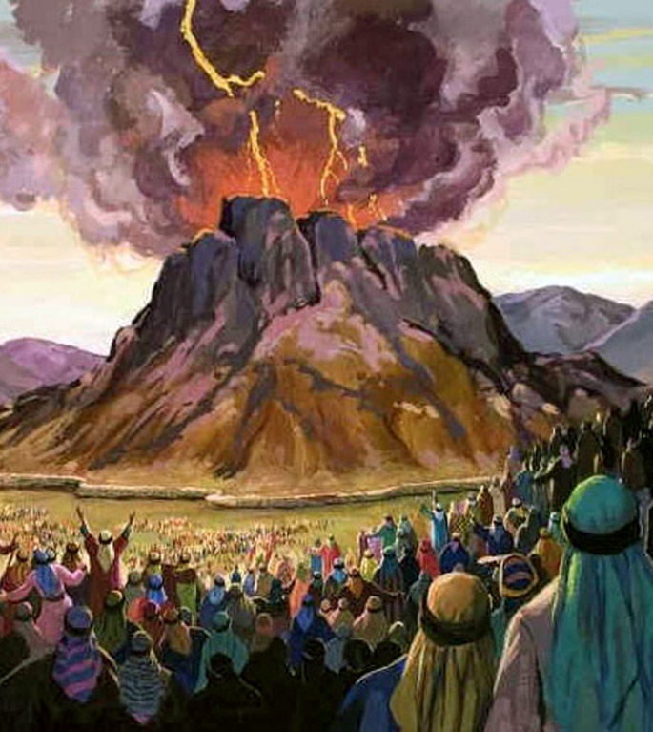
ABECEDARUL LEGĂMÂNTULUI
Studiul 2 pentru 10 aprilie 2021

Slide 2
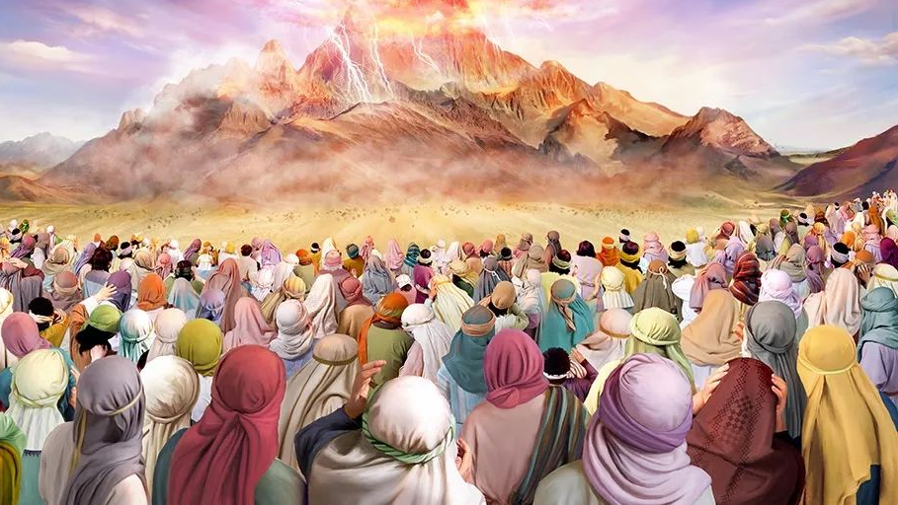
„Acum, dacă veţi asculta glasul Meu şi dacă veţi păzi legământul Meu, veţi fi ai Mei dintre toate popoarele, căci tot pământul este al Meu”
Exodul 19:5

Slide 3
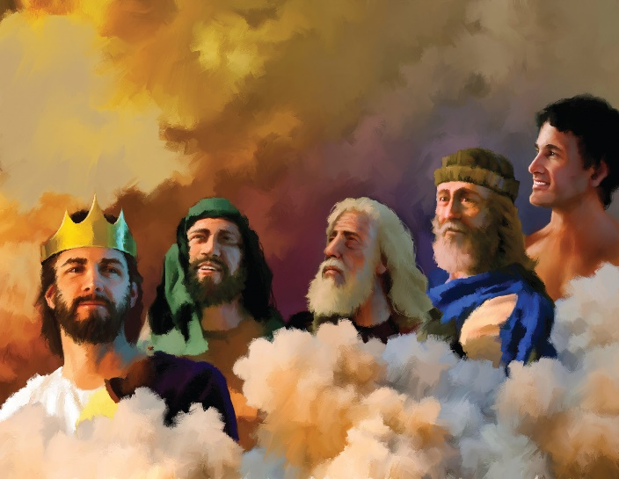
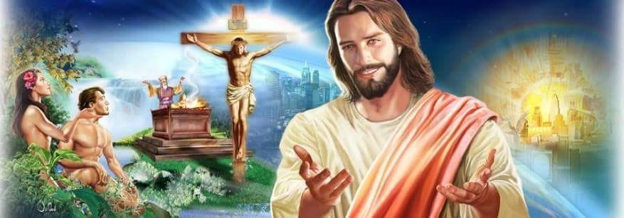
După păcat, Dumnezeu le-a prezentat lui Adam şi Evei elementele de bază ale planului de mântuire. De-a lungul istoriei, El le-a dezvăluit diferite faţete ale acestui plan.
Dumnezeu ne prezintă mântuirea ca un legământ etern între El şi omenire. Acest pact s-a desfăşurat în diferite epoci şi în diferite momente, sub diferite aspecte, până la ceea ce noi cunoaştem ca „noul legământ”.
Legământul veşnic.
Legământul cu Noe.
Legământul cu Avraam.
Legământul cu Moise.
Noul legământ.

Slide 4
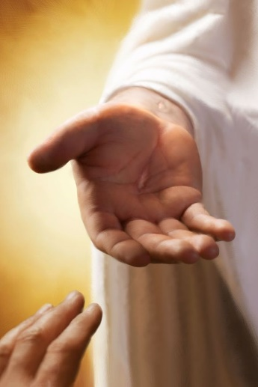
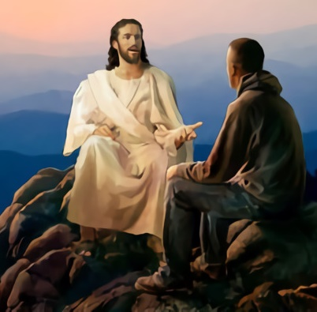
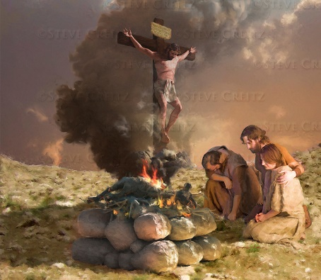
LEGĂMÂNTUL VEŞNIC
„Acum, dacă veţi asculta glasul Meu şi dacă veţi păzi legământul Meu, veţi fi ai Mei dintre toate popoarele, căci tot pământul este al Meu” (Exod 19:5)
Dumnezeu extinde fiecărei persoane invitaţia Sa de a intra într-o relaţie de legământ cu El. În fiecare epocă, Dumnezeu a adaptat legământul la timp, loc şi oameni.
Cuvântul pentru legământ – berith, în evreieşte; διαθήκη, în greceşte – poate fi tradus şi ca „testament” sau „ultima voinţă”. Defineşte o relaţie sau un acord între două persoane. Legământul veşnic are trei elemente de bază:
1. Dumnezeu făgăduieşte cu jurământ (Evr. 6:17).
2. Omul se angajează să asculte de Dumenzeu (Deut. 4:13).
3. Mijlocul de împlinire: mântuirea în Isus (Is. 42:6).
În vremurile străvechi, planul era arătat prin sistemul de jertfă care arăta direct către Hristos.

Slide 5
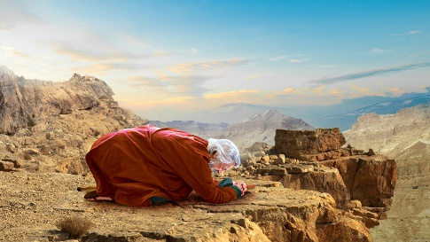
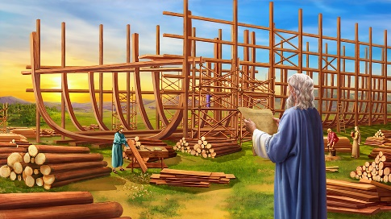
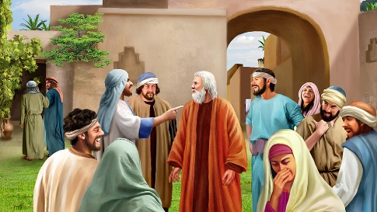
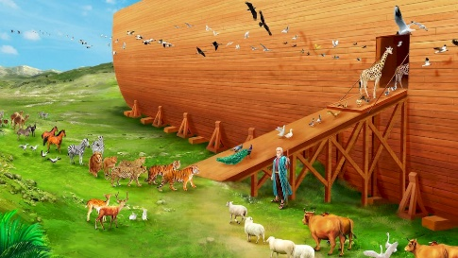
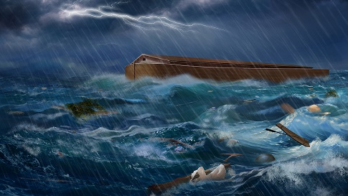
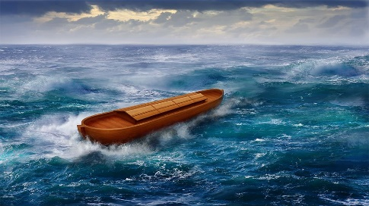
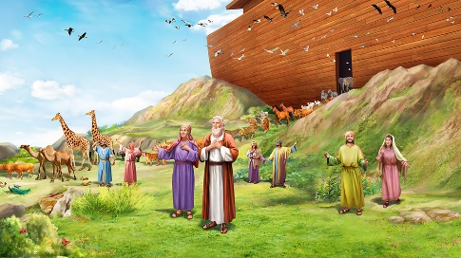
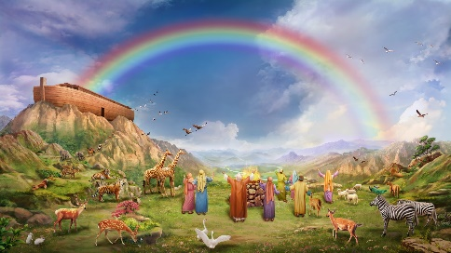
LEGĂMÂNTUL CU NOE
„Dar cu tine fac un legământ: să intri în corabie, tu şi fiii tăi, nevastă-ta şi nevestele fiilor tăi împreună cu tine.” (Geneza 6:18)
În acest verset apare pentru prima dată cuvântul „legământ”. Acest lucru are loc în contextul anunţului unui potop care va distruge lumea.
Acesta este un pact bilateral. Dumnezeu promite să-i salveze pe Noe şi familia sa (de fapt, pe oricine a vrut să intre în arcă împreună cu ei).
La rândul său, Noe trebuie să construiască o arcă şi să intre în ea. Dacă Noe nu şi-ar fi păstrat partea din legământ, Dumnezeu nu ar fi putut să o păstreze pe a Lui.
Când Dumnezeu se angajează, El împlineşte. Nimic nu Îl poate împiedica, cu excepţia încăpăţânării noastre de a respinge ajutorul promis.

Slide 6
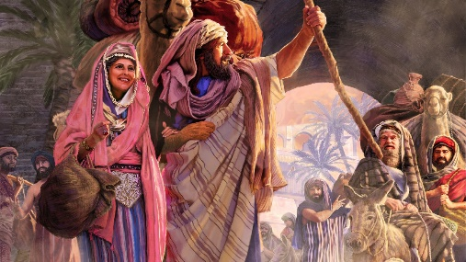
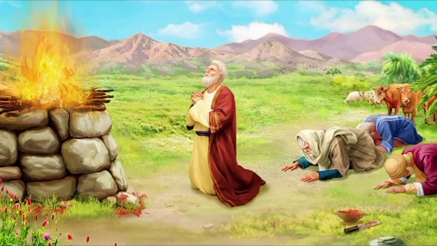
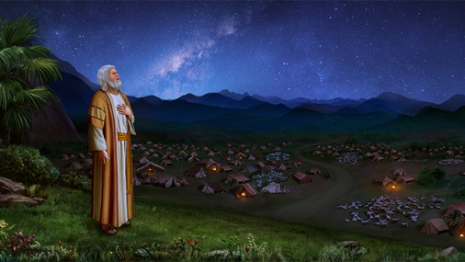
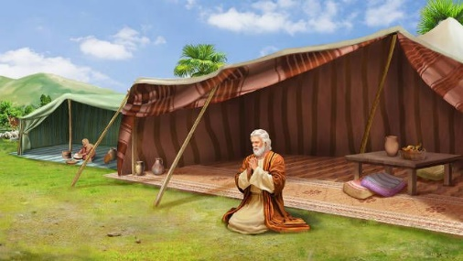
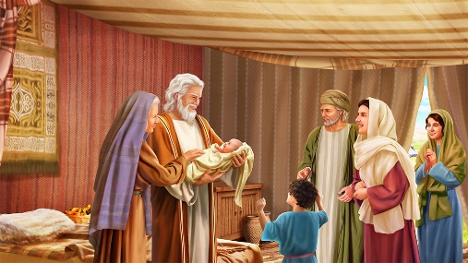
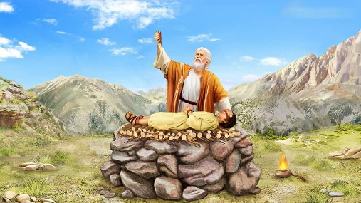
LEGĂMÂNTUL CU AVRAAM
„În ziua aceea, Domnul a făcut un legământ cu Avram şi i-a zis: „Seminţei tale dau ţara aceasta, de la râul Egiptului până la râul cel mare, râul Eufrat”” (Geneza 15:18)
Înainte de a stabili în mod oficial legământul său cu Avraam, Dumnezeu a promis să-l binecuvânteze şi să-l facă o binecuvântare pentru toate naţiunile pământului (Geneza 12: 1-3). În final, i-a promis că, din urmaşii săi, va veni Mântuitorul lumii (Galateni 3:16).
Odată ce s-a stabilit o relaţie reciprocă, Dumnezeu a formalizat legământul cu Avraam (Geneza 15). Crezând în făgăduinţele divine, Avraam a fost îndreptăţit (v. 6) şi astfel a fost capabil să asculte şi să îndeplinească termenii legământului (Geneza 18:19).
Ascultarea noastră este răspunsul credinţei la ceea ce a făcut deja Dumnezeu pentru noi (1 Ioan 4:19).

Slide 7
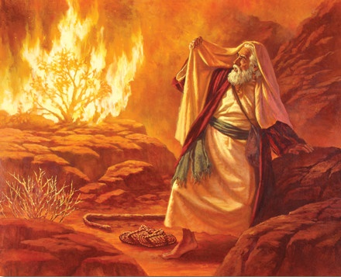
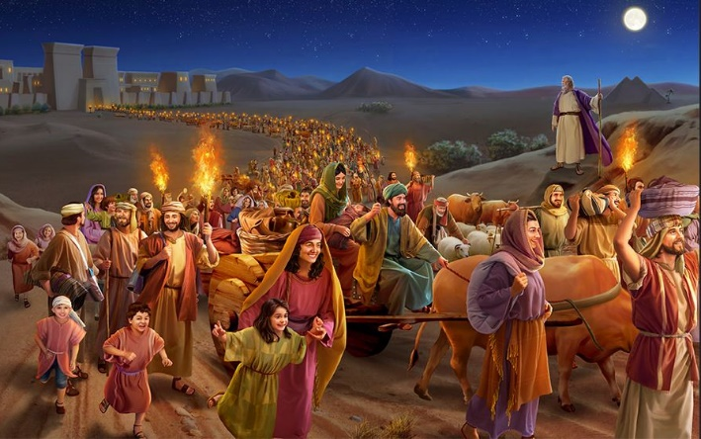
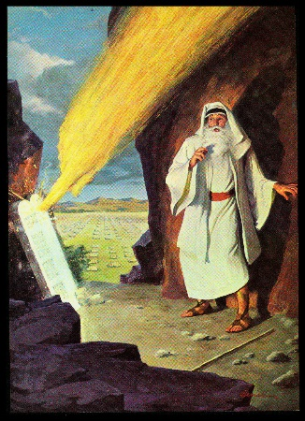
LEGĂMÂNTUL CU MOISE
„Au chemat pe Lot şi i-au zis: „Unde sunt oamenii care au intrat la tine în noaptea aceasta? Scoate-i afară la noi, ca să ne împreunăm cu ei.” (Exod 19:5)
Legământul pe care Dumnezeu l-a stabilit cu Israel prin Moise a fost de fapt o continuare a legământului pe care Dumnezeu l-a stabilit cu Avraam, Isaac şi Iacov (Exodul 6:4-5).
Se stabileşte o relaţie specială cu Dumnezeu (Gen. 17:7-8; Ex. 19:5)
Li se promite că vor fi un neam mare (Gen. 12:2; Ex. 19:6)
Se pretinde ascultare (Gen. 17:9-10; Ex. 19:7-8)
Este un legământ al harului, în care Dumnezeu ia iniţiativa şi face primul pas: mântuirea Israelului. Apoi le dă Legea Sa de păstrat ca răspuns natural al legământului.
La fel şi Evanghelia. În primul rând, Hristos ne mântuieşte de păcat; apoi, ne ajută să-L ascultăm (1 Petru 2:24).

Slide 8
E.G.W. (Înalta noastră chemare, 18 ianuarie)
„Această promisiune [Exod 19:5] a fost dată nu numai lui Israel, ci tuturor celor care ascultă cuvântul lui Dumnezeu. Cei care trăiesc în mijlocul pericolelor din zilele din urmă ar trebui să înţeleagă că, chiar la începutul experienţei lor, adevărul i-a unit cu Mântuitorul, astfel încât El, care este autorul şi temeiul credinţei lor, va perfecţiona munca pe care a făcut-o pentru ei. Dumnezeu este credincios şi prin El au fost chemaţi la părtăşie cu Fiul Său”

Slide 9
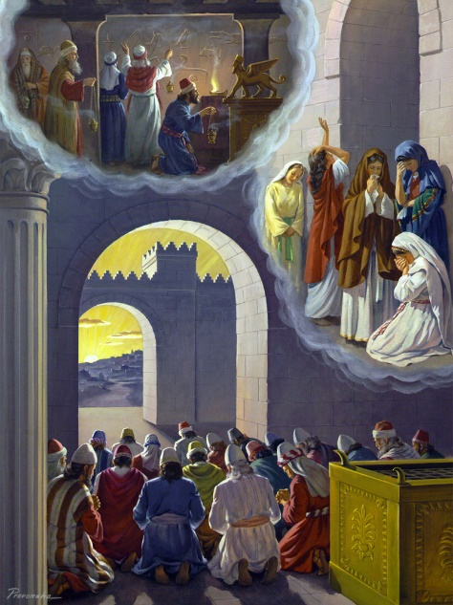
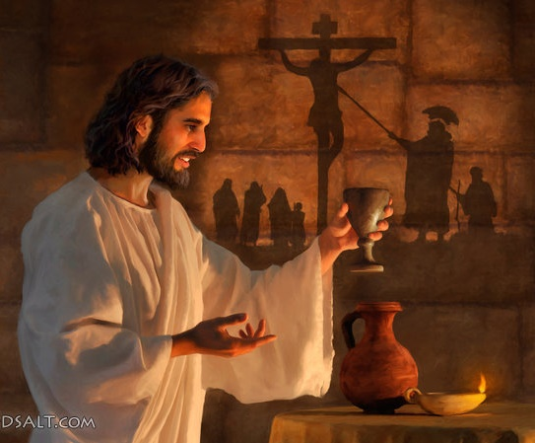
NOUL LEGĂMÂNT
„Iată, vin zile”, zice Domnul, „când voi face cu casa lui Israel şi cu casa lui Iuda un legământ nou.” (Ieremia 31:31)
De ce a fost necesar un nou legământ? Ce le diferenţiază?
Deşi Dumnezeu se purtase ca un soţ, poporul Israel îi fusese infidel, neascultându-L. Astfel, anulaseră legământul cel dintâi (Ieremia 31:32).
Cu toate acestea, acest nou legământ nu a fost în niciun fel diferit de cel vechi, ba chiar se promite o relaţie şi mai strânsă între Dumnezeu şi om (v. 33).
„Toţi mă vor cunoaşte[…] le voi ierta nelegiuirea” (v. 34). Din nou, Dumnezeu ia iniţiativa şi salvează. Răspunsul nostru firesc la aceasta este să respectăm Legea pe care El a pus-o în inimile noastre. (v. 33).

Slide 10
„În Biblie, caracterul sfânt şi durabil al legăturii care există între Hristos şi biserica Sa este reprezentat prin unirea căsătoriei. Domnul S-a unit cu poporul Său printr-un legământ solemn, El făgăduind să fie Dumnezeul lor, iar ei legându-se să fie ai Lui şi numai ai Lui.”
E.G.W. (Tragedia veacurilor, pag. 381)

